Slide 1
Zvuk
Martin Vlach, Lukáš Horký

Slide 2

Co je zvuk?
Zdroje zvuku
Vznik zvuku

Slide 3
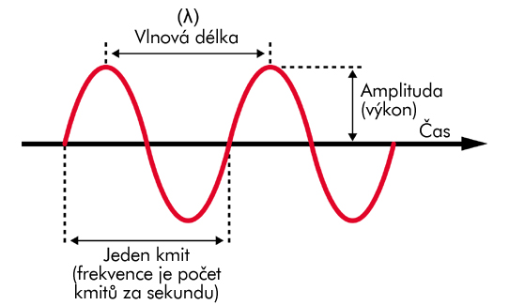
Parametry zvuku
Frekvence
Intenzita
Barva zvuku

Slide 4
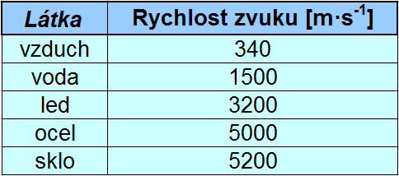
Šíření zvuku

Slide 5

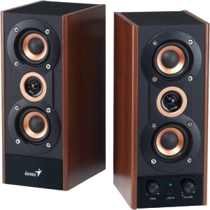
Záznam a reprodukce zvuku

Slide 6
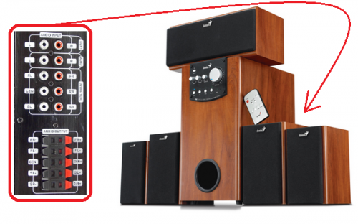
Zvukové stopy
Mono
Stereo
Kvadro
2:1
5:1
7:1

Slide 7
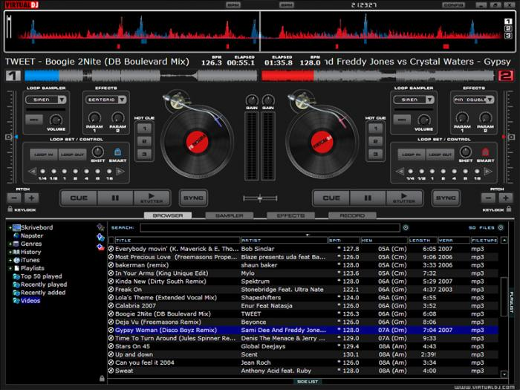
Úpravy zvuku
Frekvenční, amplitudové, modulační, kvalitativní, efektové
Programy pro úpravu zvuku

Slide 8
Formáty
Komprimované MP3, AAC (MPEG-4), RMA, WMA
Nekomprimované WAV, ALAC, WMA

